Slide 1

Trabalho Prático de R - Bioinformática
Disciplina: Introdução a R para Ciência de Dados
Professor: Wandré Nunes
Integrantes: Hézio S. / Riam Martinelli

Slide 2

BASE DE DADOS

Slide 3

Sobre o ChEbi:
Entidades Químicas de Interesse Biológico ( ChEBI )
Objetivos
Quantidade de compostos
Data de lançamento & última atualização

Slide 4
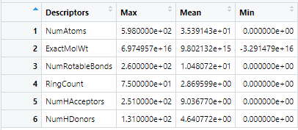

Resultados das análises R

Slide 5
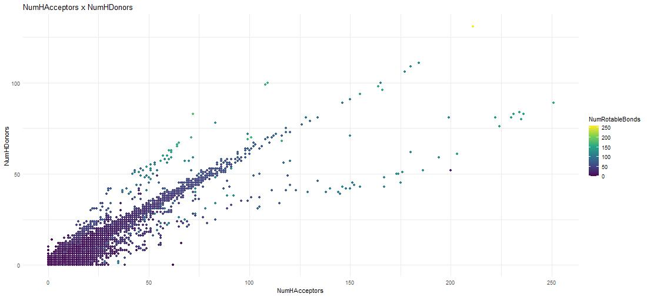
Número de aceitadores x número de doadores

Slide 6
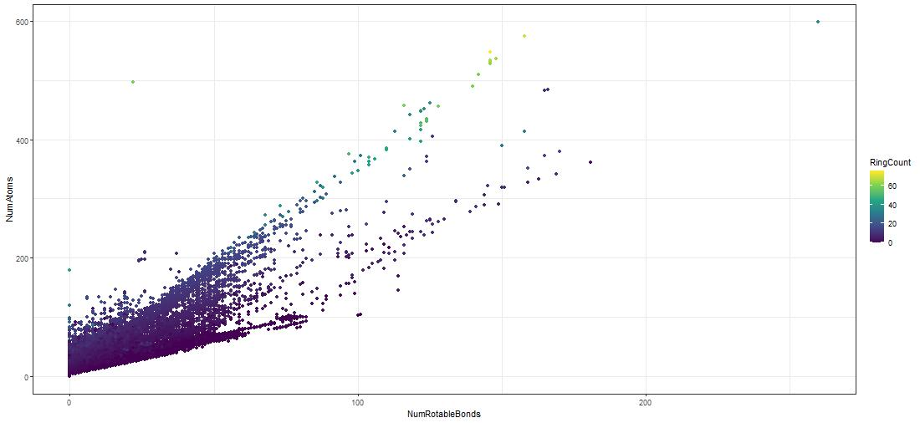
Número de ligações x número de átomos

Slide 7
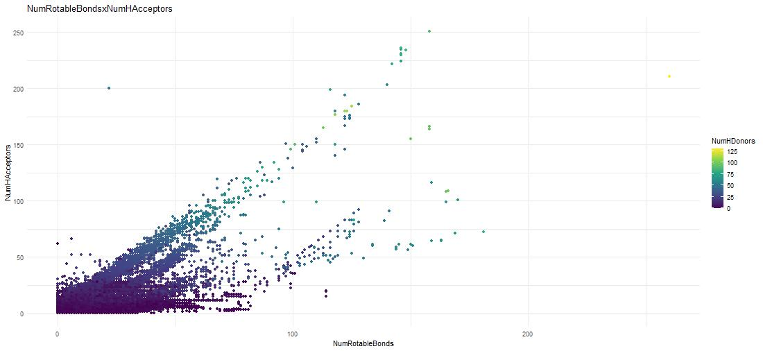
Número de ligações x Número de aceitadores

Slide 8
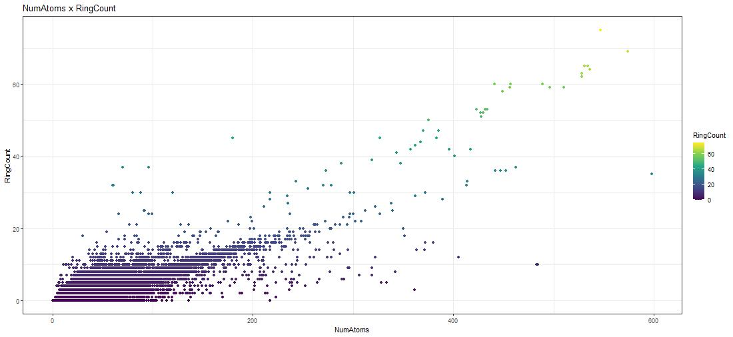
Números de átomos x quantidades de anéis

Slide 9
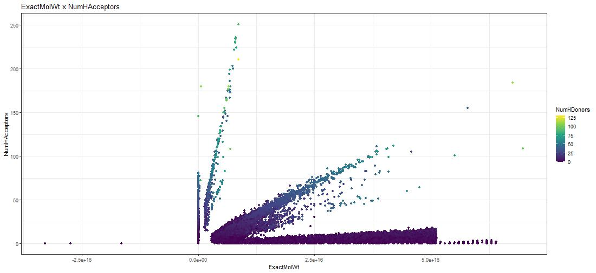
Peso molecular x número de aceitadores

Slide 10
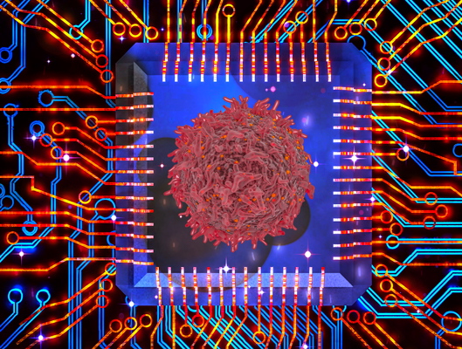



Obrigado!

